Slide 1
Oscilátory a klopné obvody
Generátory harmonických průběhů
Klopné obvody
(generátory obdélníkových a jiných průběhů)

Slide 2
Oscilátor
Generátor harmonických (sinusových) průběhů
Jde o elektronické zařízení, tvořené zpravidla zesilovačem Au s kladnou zpětnou vazbou.
Kladná zpětná vazba je tvořena členem určujícím frekvenci f a omezovačem amplitudy β
Au
u_{OUT}
β
f

Slide 3
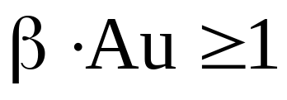
Oscilátor
Podmínky pro činnost („rozkmitání“) oscilátoru:
  Amplitudová: zesílení otevřené smyčky musí být větší než 1
  Fázová:
  fázový posun otevřené smyčky je násobkem 360°
Druhy oscilátorů dle řídícího obvodu:
  oscilátory LC
  oscilátory RC
  oscilátory řízené krystalem

Slide 4
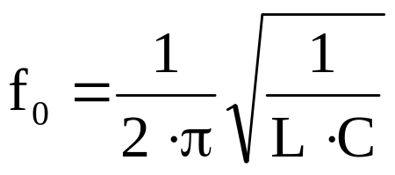
Oscilátor LC
Používají se jako vysokofrekvenční generátory
10 kHz ÷ 100 MHz
Při použití proměnného kondenzátoru mohou být konstruovány jako přeladitelné
Druhy zapojení:
  S transformátorovou (indukční) vazbou
  Tříbodové zapojení

Slide 5
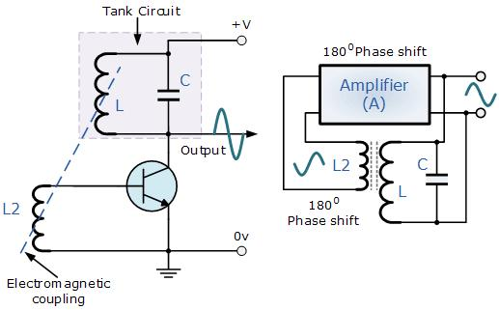
Oscilátor LC s transformátorovou vazbou

Slide 6
LC oscilátory s induktivní vazbou
MEISSNER
REINARTS
Crez
Crez
+ Un
Lrez
+ Un
Lrez
Cf
Cv
Cf
T1
T1
Rlin
R1
Rlin
R1
Cτ
Cv
R2
Cτ
R2
Re
Re

Slide 7
LC oscilátory s induktivní vazbou
ARMSTRONG
Tranzistor je v zapojení SE - otáčí signál o 180°
Pro zajištění kladné ZV musí polaritu indukovaného napětí obracet i vazební člen
Pracovní bod tranzistoru je stabilizován můstkovým zapojením.
Cv
T1
Crez
Rlin
+ Un
Cτ
R2
R1
Re
Cf

Slide 8
Oscilátor LC tříbodové zapojení
Colpitts
Au
C₁
C₂
Hartley
Au
L
Clapp
Au
L₁
L₂
C
C₁
C₂
L
C₃

Slide 9
LC oscilátory v tříbodovém zapojení
Nemá samostatné vazební vinutí.
Induktivní zpětná vazba je realizována odbočkou na cívce.
Může využívat tranzistor v libovolném zapojení (SB,SE,SC)
Volba vhodné konfigurace závisí na konkrétní aplikaci (kmitočtová poloha, požadavek přeladitelnosti,...)
HARTLEY
+ Un
Cf
68n
R3
33k
C2
10n
T1
KC238
Crez
56
R4 22k
Lrez + Lv
C1
68n
R2 1k
R1 1k
Oscilátor Hartley

Slide 10
LC oscilátory v tříbodovém zapojení
Zpětnou vazbu včetně impedančních transformací zajišťuje kapacitní odbočka na LC obvodu.
Princip je velmi vhodný pro vysoké kmitočty, protože se zde neuplatňuje rozptylová
a vzájemná indukčnost jako
v předchozích zapojení.
To posouvá možnosti praktické realizace až do oblast řádově stovek MHz.
COLPITTS
+ Un
Cf
R1
Cv
C1
Lrez
T1
KC238
C2
R2
Re

Slide 11
Oscilátor RC
Používají se jako nízkofrekvenční generátory
1 Hz ÷ 100 kHz
Jsou snáze vyrobitelné (neobsahují cívku)
Lze je vyrábět v integrované podobě
Přelaďování je možné v širokém rozsahu, provádí se především pomocí proměnných rezistorů
Druhy zapojení:
  Můstkové
  S posunem fáze

Slide 12
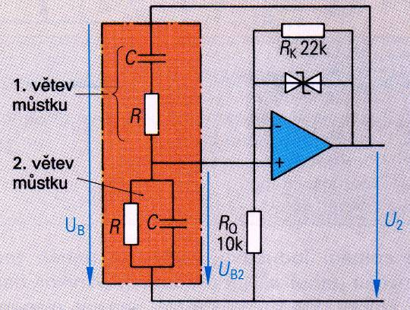
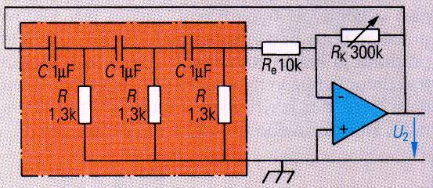
Oscilátor RC
Můstkový
s Wienovým článkem
S posunem fáze realizovaným trojicí RC článků

Slide 13
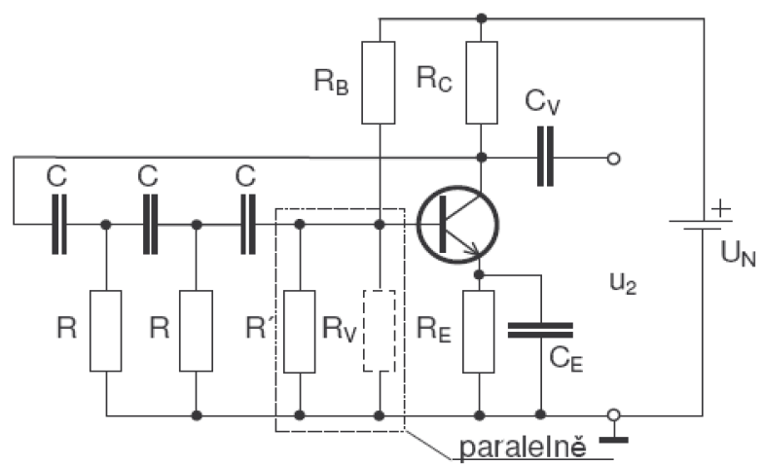
RC oscilátor s posouvanou fází
s derivačními RC články

Slide 14
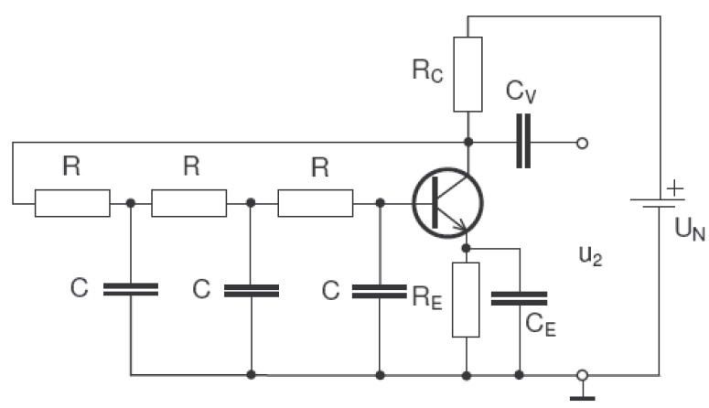
RC oscilátor s posouvanou fází
s integračními RC články

Slide 15
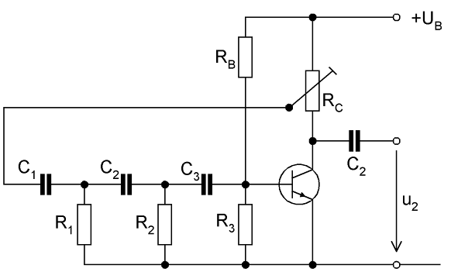
RC oscilátor s posouvanou fází
V dokumentu „RC oscilátor - návrh.pdf“
je příklad návrhu RC oscilátoru.

Slide 16
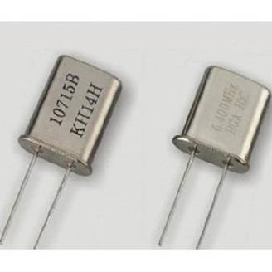
Oscilátor řízený krystalem
Mají vysokou stabilitu kmitočtu
Používají se v hodinách, počítačích, přesných generátorech, v měřících přístrojích
Náhradní schéma krystalu
R
L
C
C

Slide 17
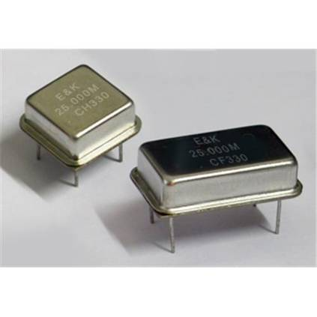
Oscilátor řízený krystalem
Pierc
Au
XTAL
C₁
C₂

Slide 18
Polovodičové CMOS oscilátory
Jde o jednu z nejmodernějších technologií
Celý oscilační obvod je vyroben běžnou technologií CMOS jako běžné integrované obvody.
Svojí přesností se blíží k oscilátorům řízeným krystalem
Výhodou jsou menší rozměry, menší cena, neobsahují mechanické součástky.

Slide 19
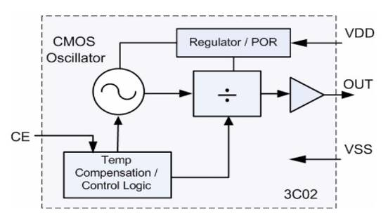
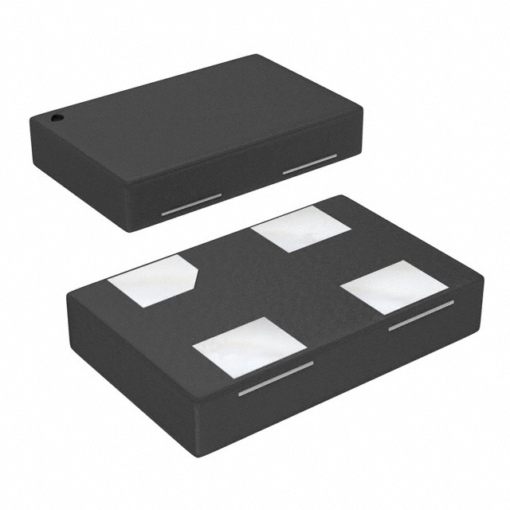
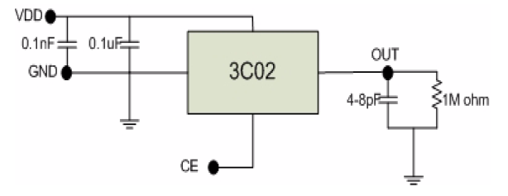
IDT 3C02
Použití: komunikační rozhraní s vysokými přenosovými rychlostmi 1Gb Ethernet, SAS, USB3.0 a PCIe

Slide 20
IDT 3C02 - parametry
polovodičový CMOS oscilátor s teplotní kompenzací
přesnost +/- 100ppm
nízká spotřeba (2mA při napájení 1.8V)
bez krystalu a PLL
odolnost vůči vibracím a otřesům
široké spektrum frekvencí
programovatelné při výrobě od 6 do 133MHz
napájecí napětí: 1.8V - 3.3V
pouzdra:
  4 pinové NSG: 5 x 3.2
  4 pinové NVG: 2.5 x 2.0
  8 pinové SOIC

Slide 21
Klopný obvod
je elektronický obvod, který může nabývat právě dva odlišné napěťové stavy („0“, „1“)
ke změně z jednoho stavu do druhého dochází skokově
zpravidla jsou tvořeny hradly nebo spínacími součástkami (tranzistory) případně jsou realizovány jako integrovaný obvod
další součástky jsou rezistory a kondenzátory

Slide 22



Klopný obvod
Druhy:
  Astabilní − Nemají žádný stabilní stav. Neustále oscilují (kmitají) z jednoho stavu do druhého.
  Monostabilní − Mají jeden stabilní stav,
  ze kterého se obvod překlopí pouze
  s příchodem spouštěcího impulzu,
  po stanovené době se překlopí zpět.
  Bistabilní − Oba stavy jsou stabilní.
  Tyto obvody slouží jako paměťové prvky.
  Schmittův − Zvláštní typ KO, který se používá především k úpravě tvaru impulzů.

Slide 23
Astabilní klopný obvod
Jiné označení: Multivibrátor
Nemají žádný stabilní stav.
Neustále oscilují (kmitají) z jednoho stavu
do druhého.
Frekvence (perioda) překlápění je dána časovou konstantou T=R.C
Používají se jako zdroj pulzů
(číslicová technika, blikače, tónové generátory...)

Slide 24
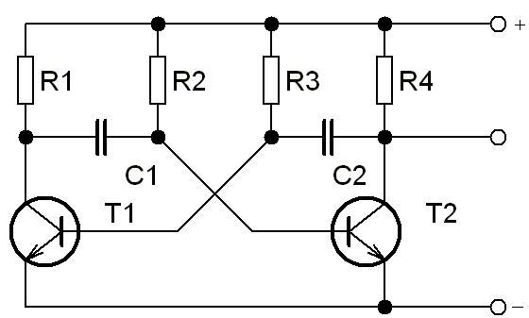
AKO s tranzistory
Výchozí předpoklad:
T1 – sepnutý
T2 – rozepnutý
C1 – vybitý
C2 – nabitý
(nastane díky nesy-metričnosti součástek)
Kondezátor C2 je vybíjen proudem I4
I₂
I₄
U_{BE2}
Kondenzátor C1 je nabíjen proudem I2
Napětí U_{BE2} roste, až tranzistor T2 sepne, T1 rozepne
Celý děj se opakuje; T1 a T2 se střídavě spínají

Slide 25



AKO s tranzistory
T₁
T₂
t
I₂
I₃
Nevýhody tohoto zapojení:
  náběžná hrana je zaoblená (a dlouhá)
  frekvence je velmi závislá na teplotě

Slide 26
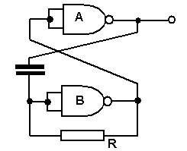
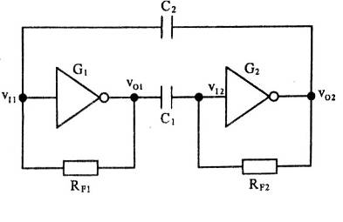
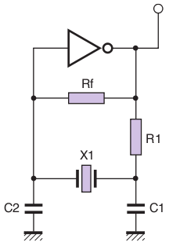
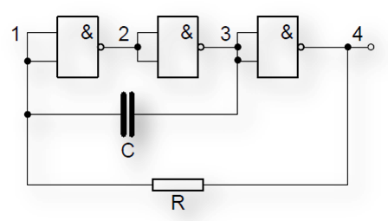
AKO s hradly

Slide 27
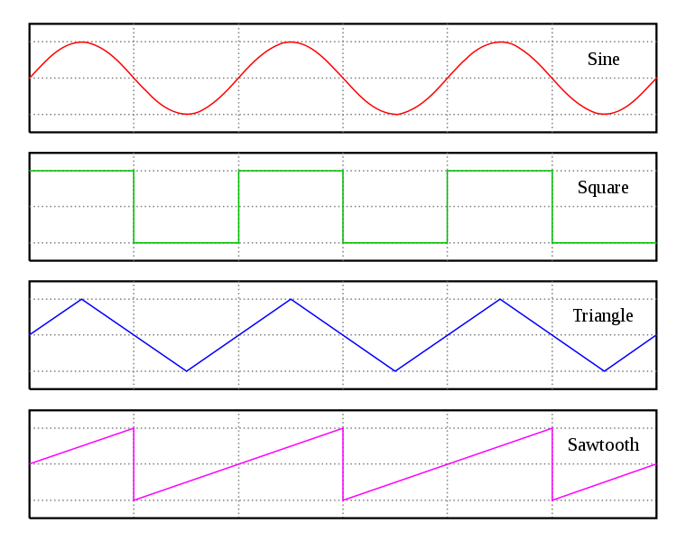
Generátor průběhů

Slide 28

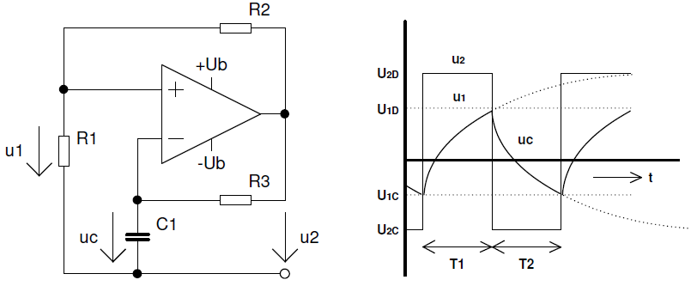
AKO s OPZ

Slide 29
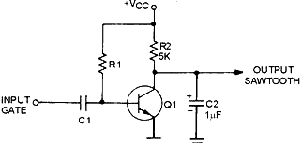
Generátor pilových průběhů
Pilový průběh se vyrábí z obdélníkového
Pokud je tranzistor Q1 rozepnutý, kondenzátor C2 je postupně nabíjený přes rezistor R2.
Při sepnutí tranzistoru vstupním impulzem z obdélníkového generátoru je kondenzátor C2 rychle vybit.

Slide 30
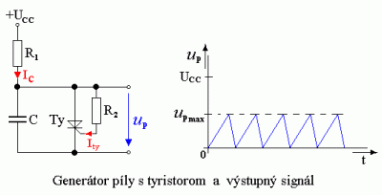
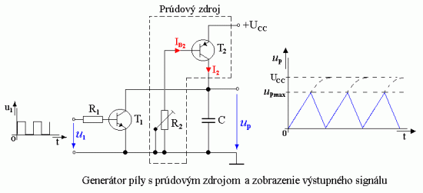
Generátor pilových průběhů

Slide 31
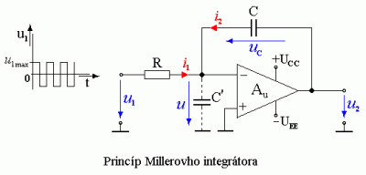
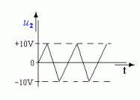
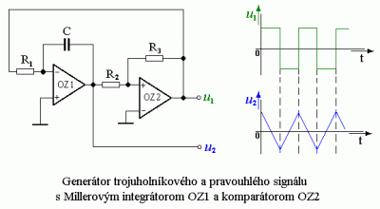
Generátor pilových průběhů

Slide 32
Monostabilní klopný obvod
Má jeden stabilní stav, ze kterého je možné jej přepnout do stavu nestabilního.
Obvod se sám po určité době přepne zpět do stabilního stavu.
Tento typ obvodu je možné použít například jako zpožďovací prvek.
Délka výstupního impulzu je dána časovou konstantou T=R.C; Ta musí být delší než vstupní (spouštěcí) impuls.

Slide 33
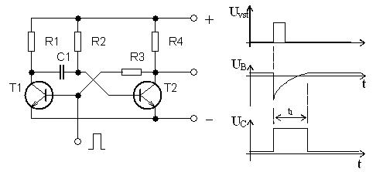
MKO s tranzistory
Stabilní stav: T2 – sepnutý, T1 – rozepnutý, C1 – vybitý
Impuls sepne tranzistor T1, kondenzátor C1 se začne nabíjet, T2 je rozepnutý
Po nabití se opět sepne tranzistor T2,....

Slide 34
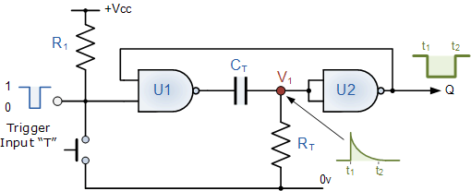
MKO s hradly
Stabilní stav: kondenzátor C_{T} je vybitý
Po přivedení impulsu, se na výstupu hradla U1 objeví „1“, vybitý kondenzátor představuje zkrat, „1“ se dostane na vstup hradla U2
Nabíjením kondenzátoru C_{T} přes rezistor R_{T} klesá napětí na vstupu hradla U2, čímž dojde k návratu do původního stavu

Slide 35
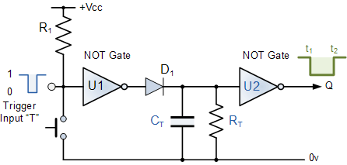
MKO s hradly
Stabilní stav: kondenzátor C_{T} je vybitý
Po přivedení impulsu, se na výstupu hradla U1 objeví „1“, kondenzátor C_{T} je rychle nabíjen přes diodu D₁, na vstupu hradla U2 je „1“
Po ukončení vstupního impulsu, se kondenzátor C_{T} pomalu vybíjí přes rezistor R_{T} až hodnota poklesne na úroveň „0“

Slide 36
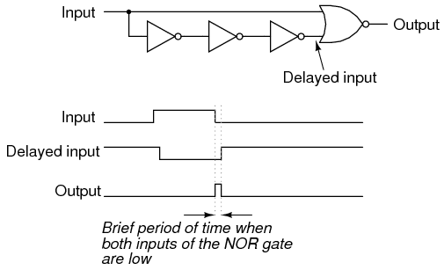
MKO s hradly
U tohoto zapojení se využívá zpoždění signálu v hradlech

Slide 37
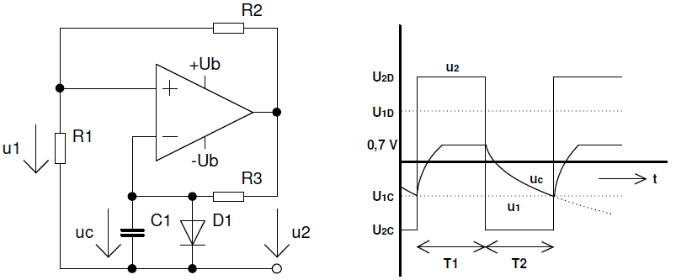
MKO s OPZ
Pro překlopení do nestabilního stavu je nutné snížit krátkodobě napětí u1

Slide 38
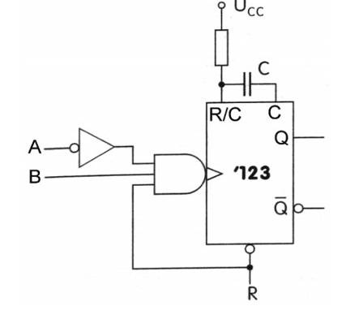
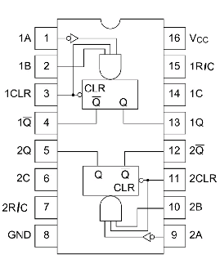
74123
2 x MKO
A, B – vstupní spouštěcí impuls (náběžná, sestupná hrana)
R – blokování vstupních impulsů
C, R/C – připojení externího kondenzátoru a rezistoru pro nastavení času
Q, /Q – výstup

Slide 39
Bistabilní klopný obvod
Má dva stabilní stavy.
Přepnutí mezi nimi je vždy inicializováno vstupním signálem.
Tyto obvody slouží jako paměťové prvky.
Typy obvodů:
  RS
  RST
  JK
  JK – MS
  D
  T
Pozn: Více o těchto obvodech v předmětu Hardware, Sekvenční logické obvody

Slide 40
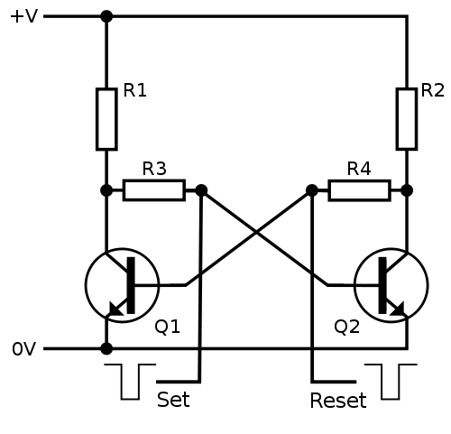
BKO s tranzistory (RS)
Jeden tranzistor je vždy sepnutý, druhý rozepnutý
přivedení impulsu na vstup S (Set) sepne tranzistor Q1
přivedení impulsu na vstup R (Reset) sepne tranzistor Q2

Slide 41
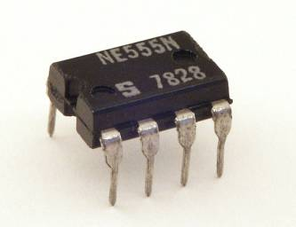
NE555
Integrovaný obvod používaný jako časovač nebo generátor různých pravoúhlých signálů.
Byl navržen v roce 1970 H. R. Camenzindem.
Na trh byl uveden v roce 1971 firmou Signetics.
Označení 555 je údajně odvozeno od tří rezistorů s hodnotou 5 kΩ,
v použitých v tomto obvodu.
NE556 – 2 x 555
NE558 – 4 x 555

Slide 42
NE555
Obvod obsahuje:
  dva komparátory
  jeden klopný obvod
  dělič napětí ze tří 5 kΩ rezistorů
  (napájecí napětí je rozděleno na třetiny)
  vybíjecí tranzistor
Obvod byl původně navržen pro časovací účely, je však velice univerzální a lze ho použít na řadu jiných aplikací: generátory zvuků, měřiče kmitočtů, převodníků,...

Slide 43
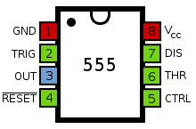
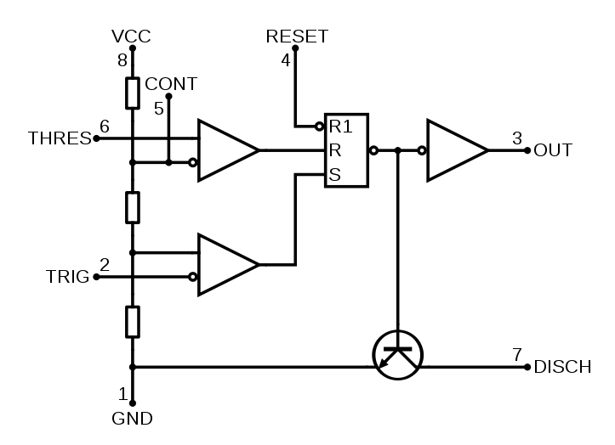
NE555

Slide 44
NE555
Pin | Označení | Popis
1 | GND | Uzemnění (ground) obvodu, 0V.
2 | TRIG | Spouštění (trigger), vstup druhého (zapínacího) komparátoru.
3 | OUT | Výstup (output) obvodu.
4 | RESET | Nulovací vstup (reset), umožňuje nulování KO nezávisle na vstupech.
5 | CTRL | Řídící napětí (Control). Ovlivňuje překlápění komparátorů.
6 | THR | Práh (threshold), vstup prvního (vypínacího) komparátoru.
7 | DIS | Vybíjení (discharge), kolektor vybíjecího tranzistoru.
8 | VCC | Kladné napájecí napětí v rozsahu 4,5 V až 15 V.

Slide 45
NE555
Napájecí napětí je
děličem rozděleno
na třetiny
Tím jsou nastaveny
komparační úrovně
vstupních komparátorů:
  R - vypínací (má na výstupu „1“ při U_{THRES} > 2/3 U_{CC})
  S - zapínací (má na výstupu „1“ při U_{TRIG} < 1/3 U_{CC})
Jestliže je na negovaném výstupu klopného obvodu „1“, je sepnut vybíjecí tranzistor a tím uzemněn DISCH

Slide 46
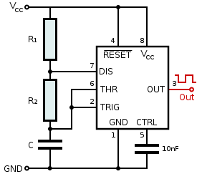
AKO s NE555
Počáteční stav:
  kondenzátor C je vybitý
  výstup obvodu je „1“
Kondenzátor se nabíjí přes rezistory R₁ a R₂
Jakmile dosáhne 2/3 U_{CC} komparátor THR přepne klopný obvod na „0“
Tím se sepne vybíjecí tranzistor DIS a kondenzátor C je vybíjen přes rezistor R₂
U_{C}
Jakmile napětí klesne na 1/3 U_{CC} komparátor TRIG přepne klopný obvod na „1“ a celý děj se opakuje

Slide 47
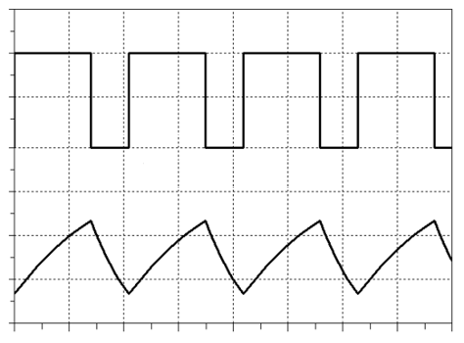
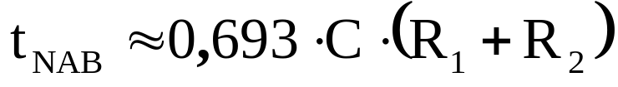
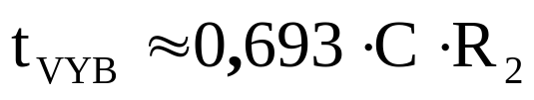
AKO s NE555
U_{OUT}
U_{C}
U_{C}

Slide 48
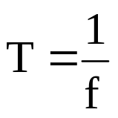

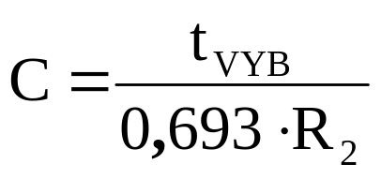
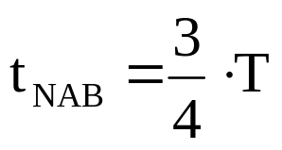


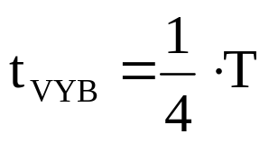

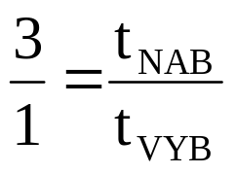
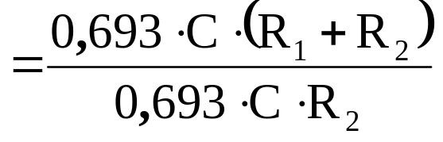
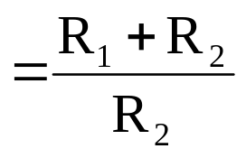
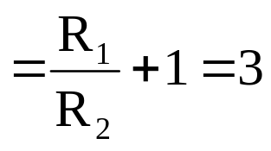

Příklad 243.1
Navrhněte multivibrátor s frekvencí 25 kHz a střídou 3:1
Odpor rezistoru R₂ volte 10 kΩ.

Slide 49
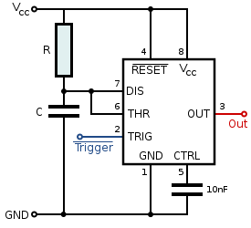
MKO s NE555
Stabilní stav:
  výstup obvodu je „0“
  vybíjecí tranzistor DIS je sepnutý
  kondenzátor C je vybitý
  na vstupu TRIG je „1“
Přivedením impulsu „0“ na TRIG dojde k překlopení výstupu na „1“
Tranzistor DIS je rozepnut, kondenzátor C je nabíjen přes rezistor R
Jakmile napětí vzroste na 2/3 U_{CC} komparátor THR přepne klopný obvod na „0“
Kondenzátor C je vybit přes sepnutý vybíjecí tranzistor

Slide 50


MKO s NE555

